Slide 1
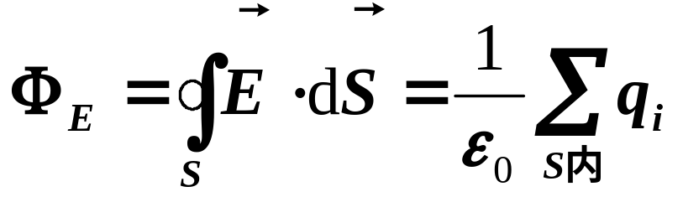
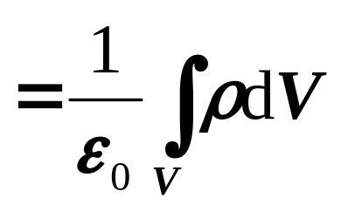
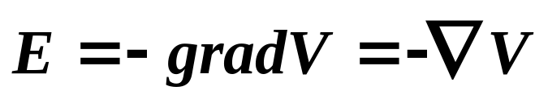
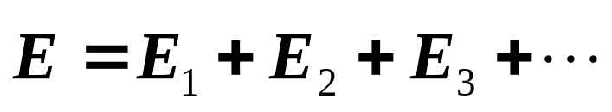
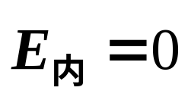
二、有导体存在时静电场的分析与计算
高斯定理:
电势:
电场迭加原理：
静电平衡条件：
电荷守恒

Slide 2



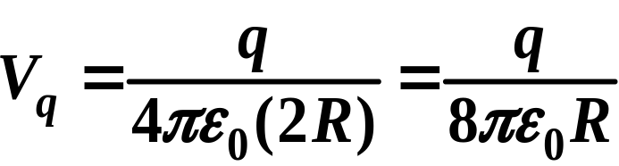
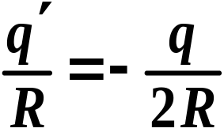
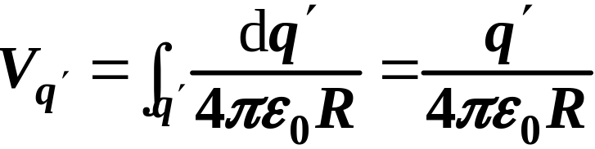
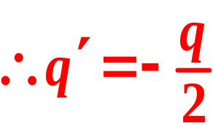

例、 半径为R的金属球与地相连接，在与球心相
距d=2R处有一点电荷q(>0)，
问: 球上的感应电荷q'=?
金属球接地
q′全部跑掉？
不一定！要受“+q”的制约。
？
q' = q
-
解：
球上 q′分布不均匀
-
-
需保证球体上处处电势
-
-
q′
-
V = 0
-
球心处：
-
V_{o}= 0
-
代入上式
问题的关键是：球心

Slide 3


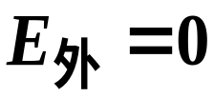




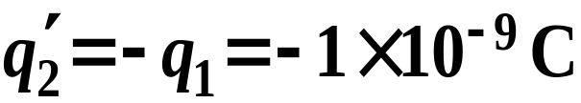


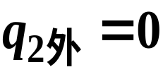
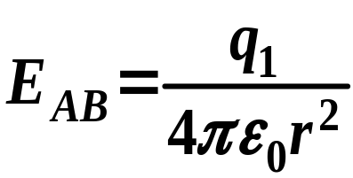
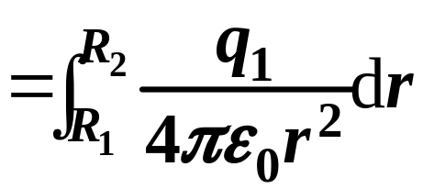
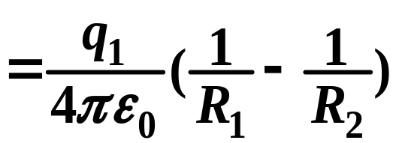
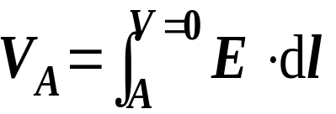
例、金属球A带电 q₁=1×10^{–9}C, 外有一同心金属
球壳B带电q₂ =−3× 10^{–9}C, 并且 R₁=2cm,
R₂=5cm, R₃=10cm
求（1）若B 接地，V_{A}、V_{B} 各等于多少？
（2）若A 接地 (地在无限远), A、B球上电荷
分布及电势？
解：
（1）B接地
V_{B} = 0
静电感应
则
=270V

Slide 4





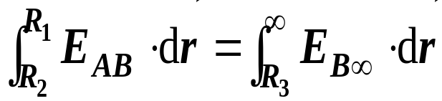
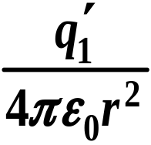
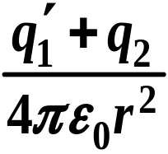
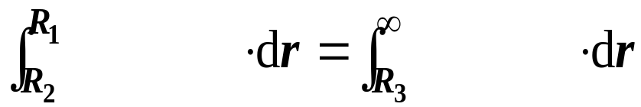
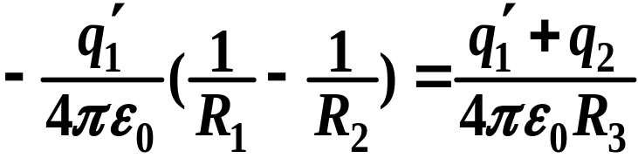
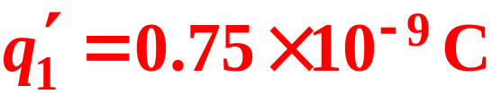
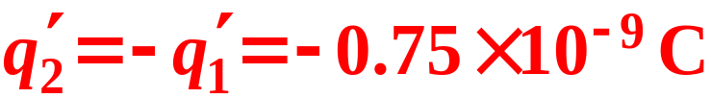



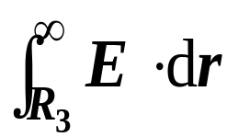
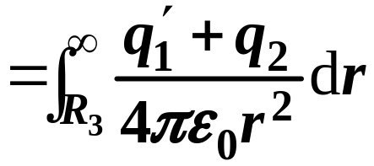
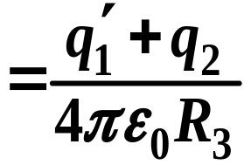


q₁是否
全跑掉？
（2）若A 接地, A、B球上电荷分布及电势？
解：
?
（2）
则有
q₁
q₂
q₁=1×10^{–9}C
q₂ =−3× 10^{–9}C
球壳B内表面带电
球壳B外表面带电

Slide 5
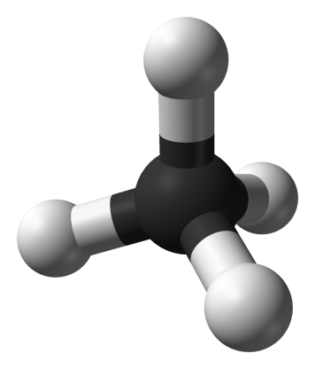
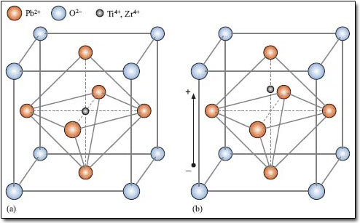
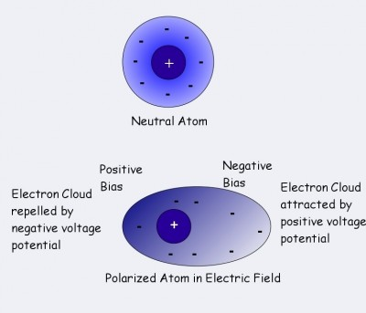
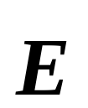
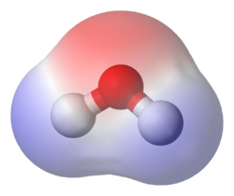

第7节 静电场中的电介质
一、电介质的极化
1. 电介质的微观电结构
+
甲烷CH₄：非极性分子
+
O
H
原子极化
H
水分子（H₂O）：极性分子
PZT

Slide 6



2.电介质的极化现象（对各向同性、线性电介质）
无极分子电介质的极化
体内无静电荷！
±
±
±
±
±
±
±
±
面束缚电荷
位移极化
有极分子电介质的极化
可见：E_{外}↑强，
排列越整齐
端面上束缚电荷
越多,电极化程度
就越高
取向极化
束缚电荷也称为极化电荷
极化电场

Slide 7



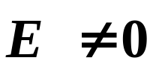
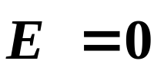




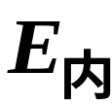

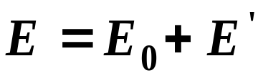
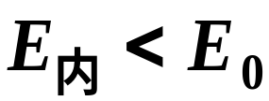
静电平衡时电介质与导体的区别：
电介质
导体
内
内
撤去外电场场后
束缚电荷产生场 影响原来的场
内部：削弱场
外部：改变场

Slide 8

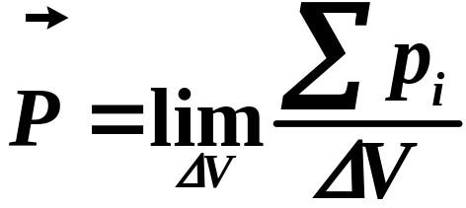
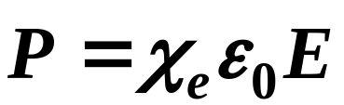
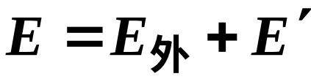






3. 电极化强度矢量
为了描述电介质在电场中的行为引入这个物理量
（1） 的定义
单位体积内所有分子
的电偶极矩矢量和
单位 库仑/米²( C/m²)
（2）电介质的极化规律
实验结论：
对各向同性的电介质有
—电极化率
真空
空气
其他

Slide 9





注:
1º 均匀电介质被均匀极化时, 只在电介质表面产生
极化电荷, 内部任一点附近的ΔV中呈电中性。
（不是各点的 ,而是各点的 相等）
若电介质不均匀，不仅电介质表面有极化
电荷，内部也产生极化电荷。
2º 还与极化电荷的面密度 σ′有关
证明略

Slide 10
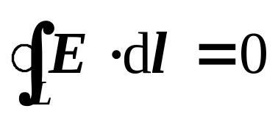
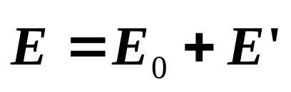
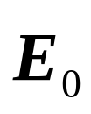
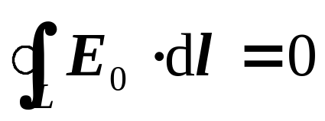
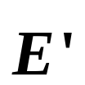
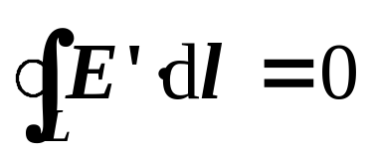
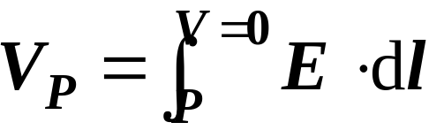
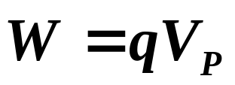
二、有电介质的空间中静电场的基本规律
+
+
？
+
1. 环路定理
-
-
-
+
q
：静止的自由电荷产生的电场
：束缚电荷产生的电场
满足库仑定律
静电场是个保守场
电势：
静电势能：

Slide 11
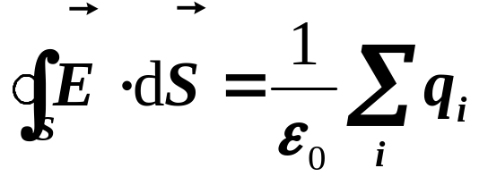


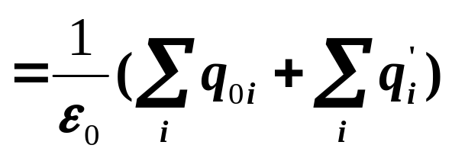

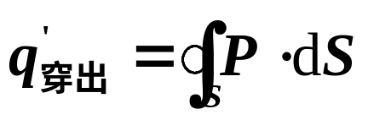


2. 高斯定理
极化前：0
=？
dS
自由电荷
束缚电荷
S
穿出该面积元的束缚电荷为：
穿出高斯面的束缚电荷为：
高斯面里的束缚电荷为：

Slide 12











定义电位移矢量：
单位： C/m²
电位移矢量 的高斯定理
自由电荷
相对介电常数
ε ：介电常数（电容率）

